Slide 1
«Письма туристов об англоязычных странах» «Letters of tourists about English-speaking countries»

Slide 2
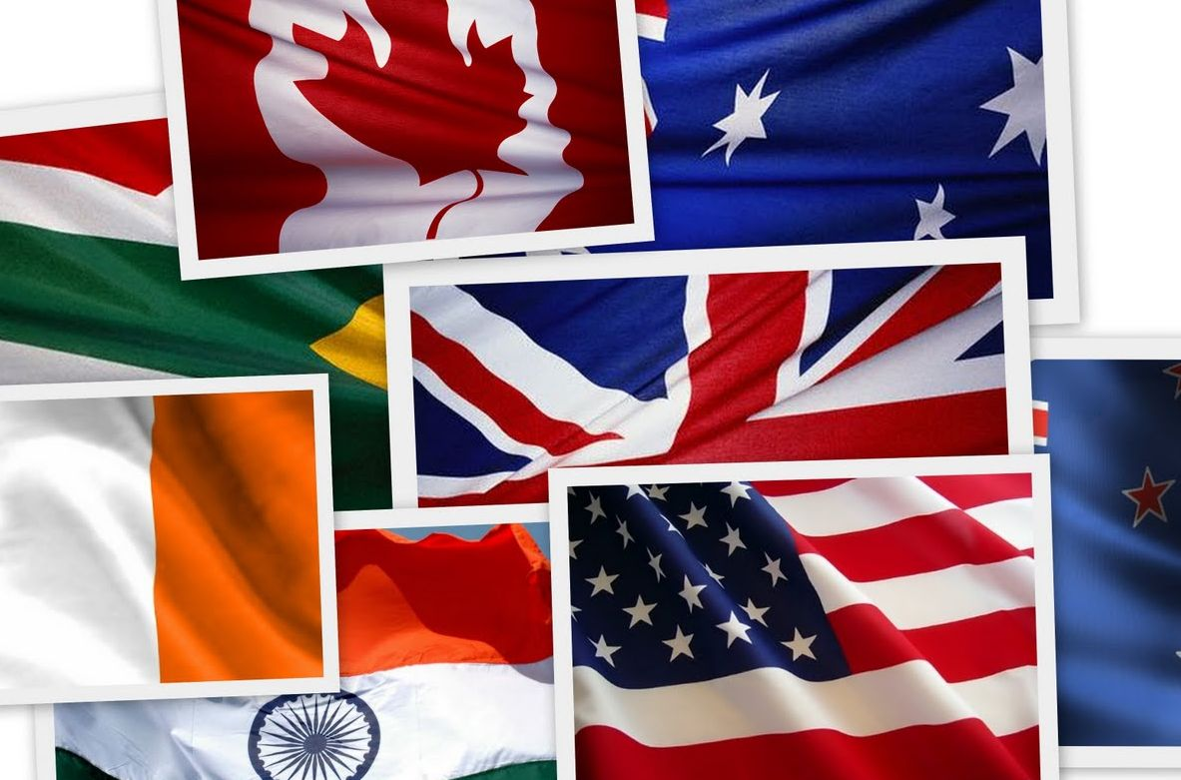
Если вы любите путешествовать, вам необходимо запастись универсальным набором слов и выражений на английском языке. При этом вас поймут не только в англоязычных странах: как вы знаете, английский давно стал универсальным языком мирового общения на всех туристических маршрутах. Не претендуя на полноту туристического разговорника, мы собрали самые нужные и полезные разговорные фразы, призванные помочь в типовых ситуациях общения на английском в путешествиях.
If you like to travel, you need to stock up on a universal set of words and expressions in English. At the same time, you will be understood not only in English-speaking countries: as you know, English has long become a universal language of world communication on all tourist routes. Without claiming to be a complete tourist PhraseBook, in our article we have collected the most necessary and useful conversational phrases designed to help in typical situations of communication in English while traveling.

Slide 3
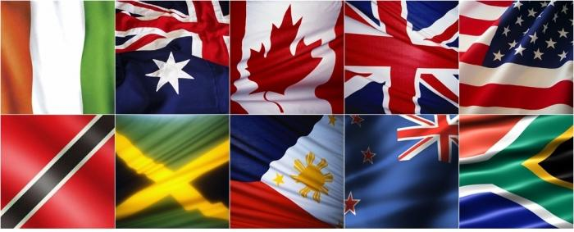
Why are you learning English? For work, education, travel ... it all comes down to communication, right? People who speak English feel confident not only at home but also abroad. Especially in those countries where english is used not by tourists, but by the local population. Moreover, the English-speaking countries of the world have much in common not only in the language of communication, but also in culture as a whole. Зачем вы учите английский? Для работы, образования, путешествий… Все сводится к общению, правда? Люди, говорящие на английском, уверенно чувствуют себя не только дома, но и за границей. Особенно в тех странах, где английский используют не туристы, а именно местное население. Причем англоязычные страны мира имеют много общего не только в языке общения, но и в культуре в целом.

Slide 4
Английский язык по праву считается самым универсальным - его понимают в большинстве уголков планеты. Англоязычные страны образуют так называемую “англосферу” - давайте узнаем о ней побольше. Термин “англосфера” еще молодой - он появился в 1995 году благодаря остроумию писателя Нила Стивенсона. В его фантастическом романе The Diamond Age: or A Young Lady’s Illustrated Primer Лондон является центром культурного англоговорящего мира. Он писал про англоязычные страны на английском языке и имел виду сугубо культурную составляющую без какого-либо политического подтекста. English is considered to be the most universal language - it is understood in most parts of the world. English-speaking countries form the so - called” anglosphere " - let's learn more about it. The term "anglosphere" is still young - it appeared in 1995 thanks to the wit of writer Neil Stevenson. In his fantasy novel the Diamond Age: or A Young Lady's Illustrated Primer, London is the center of the cultural English-speaking world. He wrote about the English-speaking countries in English and meant a purely cultural component without any political overtones.

Slide 5
Английский язык насчитывает около 400 миллионов носителей языка по всему миру, уступая только китайскому и испанскому. При этом он является самым популярным вторым языком. В результате, учитывая носителей языка и тех, кто говорит на нем как на иностранном, он считается наиболее распространенным международным языком.
Английский считается официальным языком в 67 различных странах и 27 не суверенных объектах. Кроме того, он является одним из основных языков делового общения, а также официальным языком целого ряда важнейших мировых организаций, включая ООН, НАТО и Европейский Союз.
English has about 400 million native speakers worldwide, second only to Chinese and Spanish. However, it is the most popular second language. As a result, given the native speakers and those who speak it as a foreign language, it is considered the most common international language.
English is the official language in 67 different countries and 27 non-sovereign entities. In addition, it is one of the main languages of business communication, as well as the official language of a number of major world organizations, including the UN, NATO and the European Union.

